Slide 1
Нейронная сеть. Классификация текста: отзывы о фильме.
Лабораторная работа №3
Студенты группы ИУ5-73:
Алтунин Н.С., Бирюкова Д.К.

Slide 2
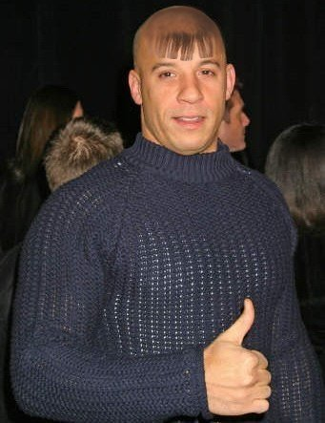
Вы заядлый киноман? Следите за новинками киноиндустрии? В поисках неизвестного массам шедевра?
Мы снова готовы прийти вам на помощь!

Slide 3


Допустим, вы наткнулись на фильм. Но для него есть рецензии только на английском.
Что же делать, если ваш английский London is a capital of Great Britain?

Slide 4
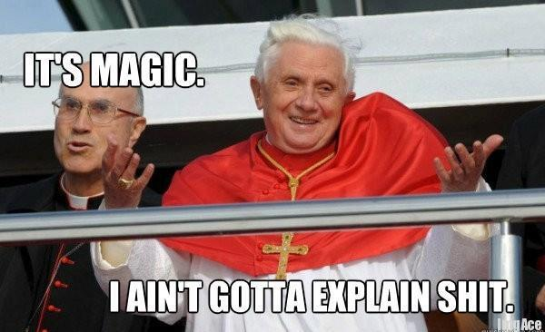
Тут в дело вступает наша программа.
Благодаря ней вы сможете точно узнать, положительна эта рецензия или отрицательна. Абсолютно не зная английского языка!!!
Или можете просто воспользоваться переводчиком

Slide 5
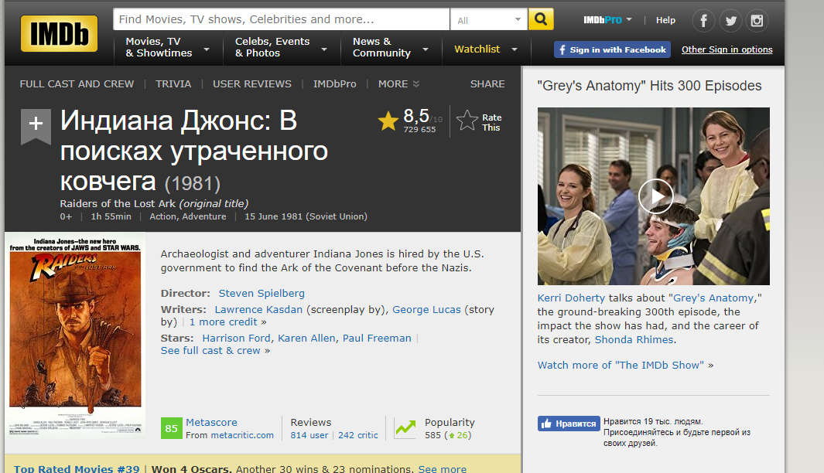
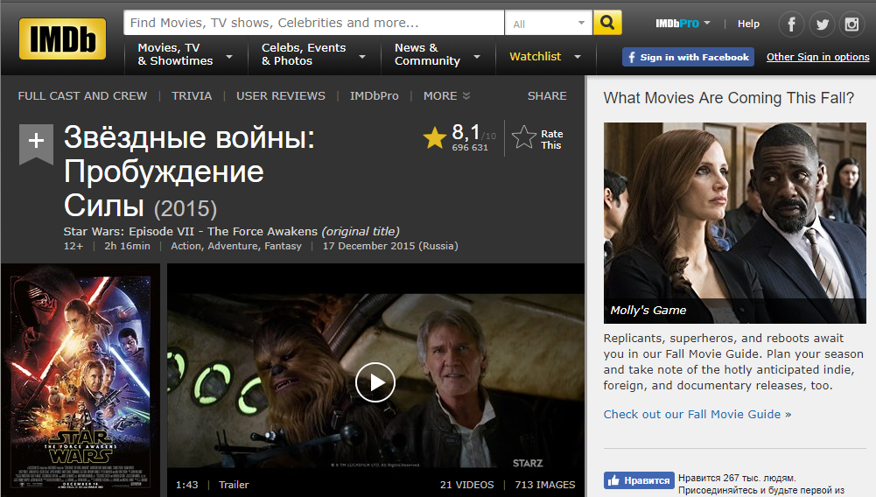
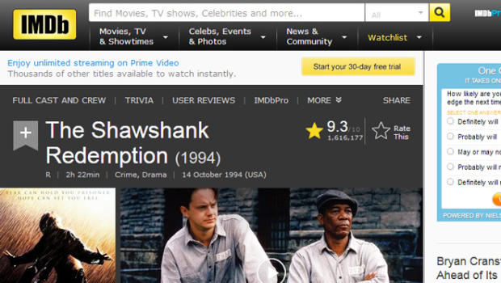
Основной частью нашей программы является нейросеть.
Она была обучена на 25000 реальных рецензиях сайта imdb!!
И определяет тип рецензии с точностью в 92,228%!

Slide 6
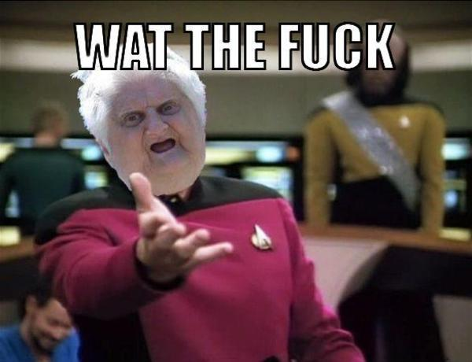
Наша программа очень проста в использовании.
Вам всего лишь понадобиться:
Python 3.5
Tensorflow
Keras
Anaconda
Gpu + Cuda
Текстовый файл с рецензией

Slide 7
Когда всё будет готово, просто запустите нашу программу на вашем файле с рецензией.
Готово! Вы восхитительны!!

Slide 8
Спасибо за внимание!

Slide 9
